Slide 1
Suspeição e manejo dos casos de febre amarela em meio à pandemia de Covid-19
Diretoria de Vigilância Epidemiológica de Santa Catarina
13/04/2021
Dra. Marise S. Mattos
Médica Infectologista - GEZOO

Slide 2
Lições do ciclo epidêmico no Brasil de 2016 a 2018
Febre amarela
Manejo complexo
Manejo hospitalar
Doença grave
Doença dinâmica
35% de letalidade

Slide 3
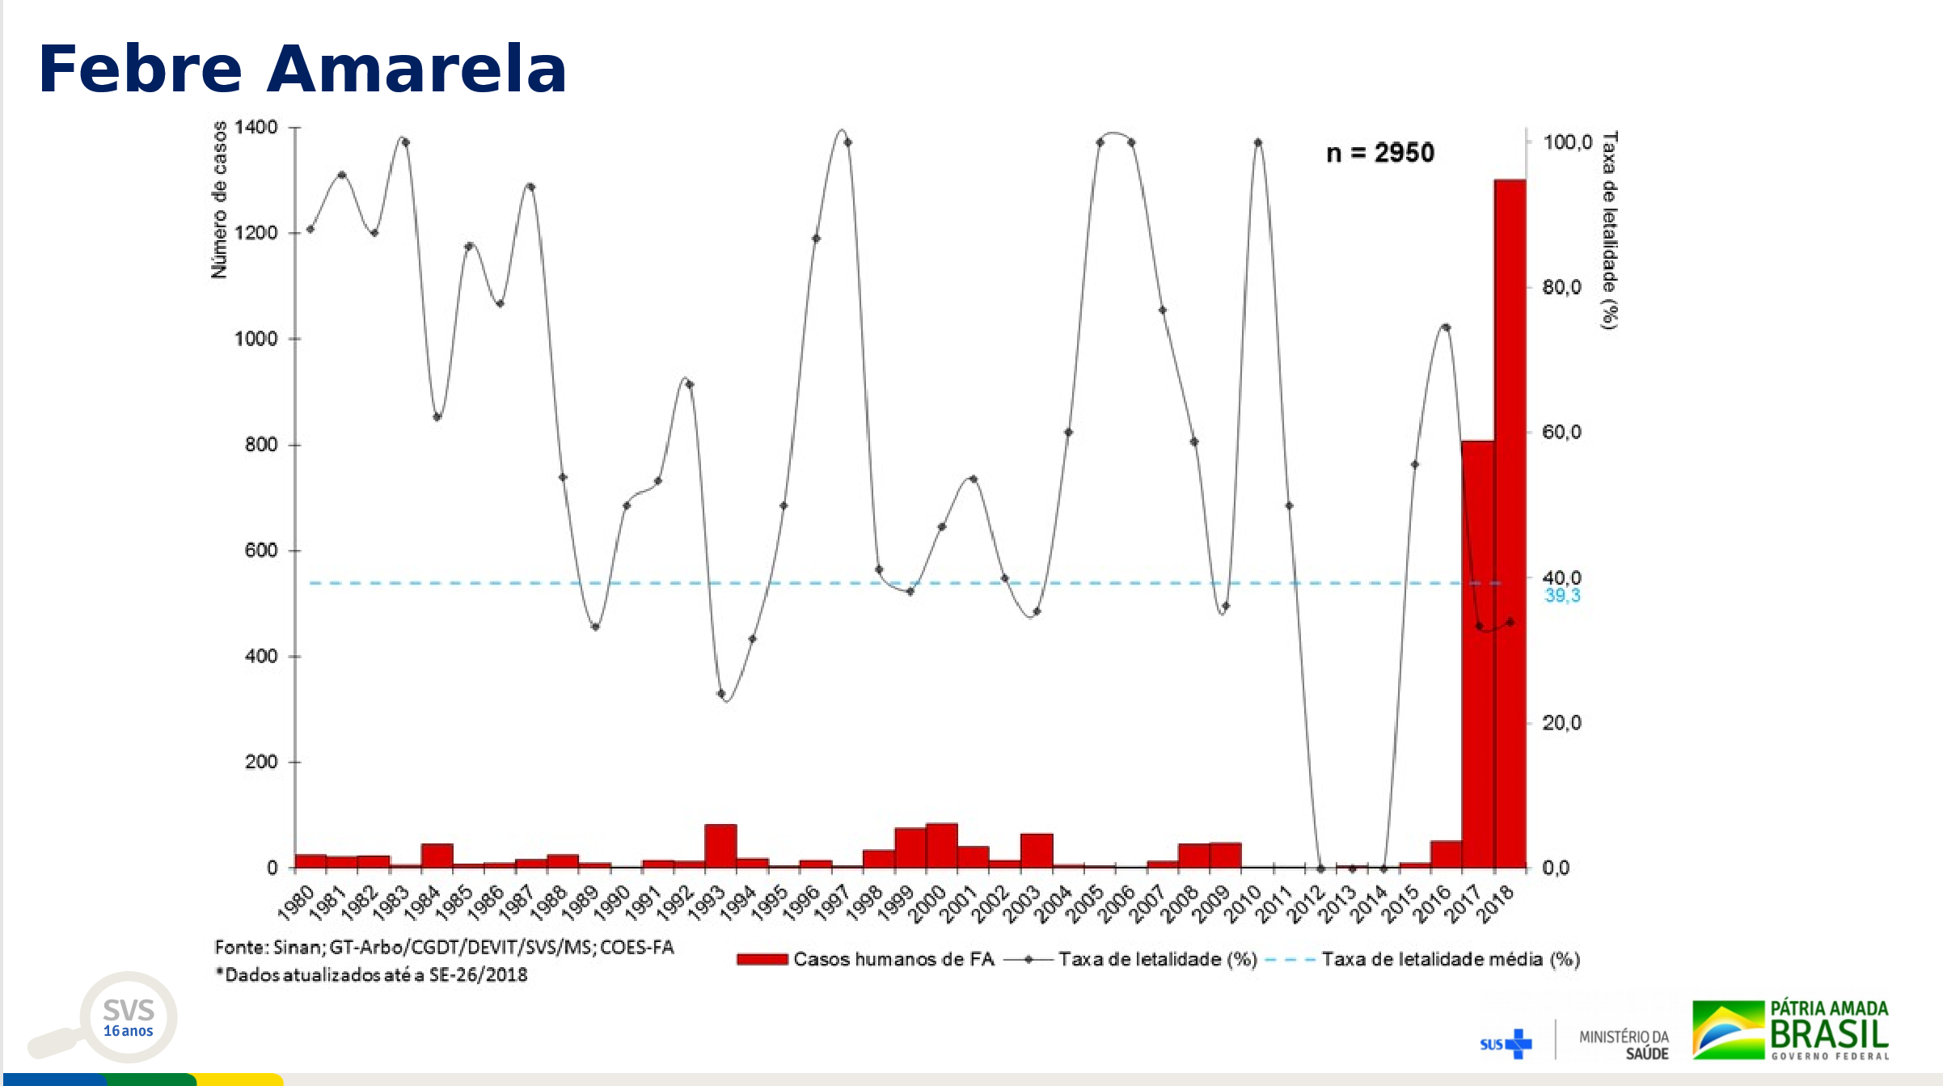
Número de casos e letalidade

Slide 4
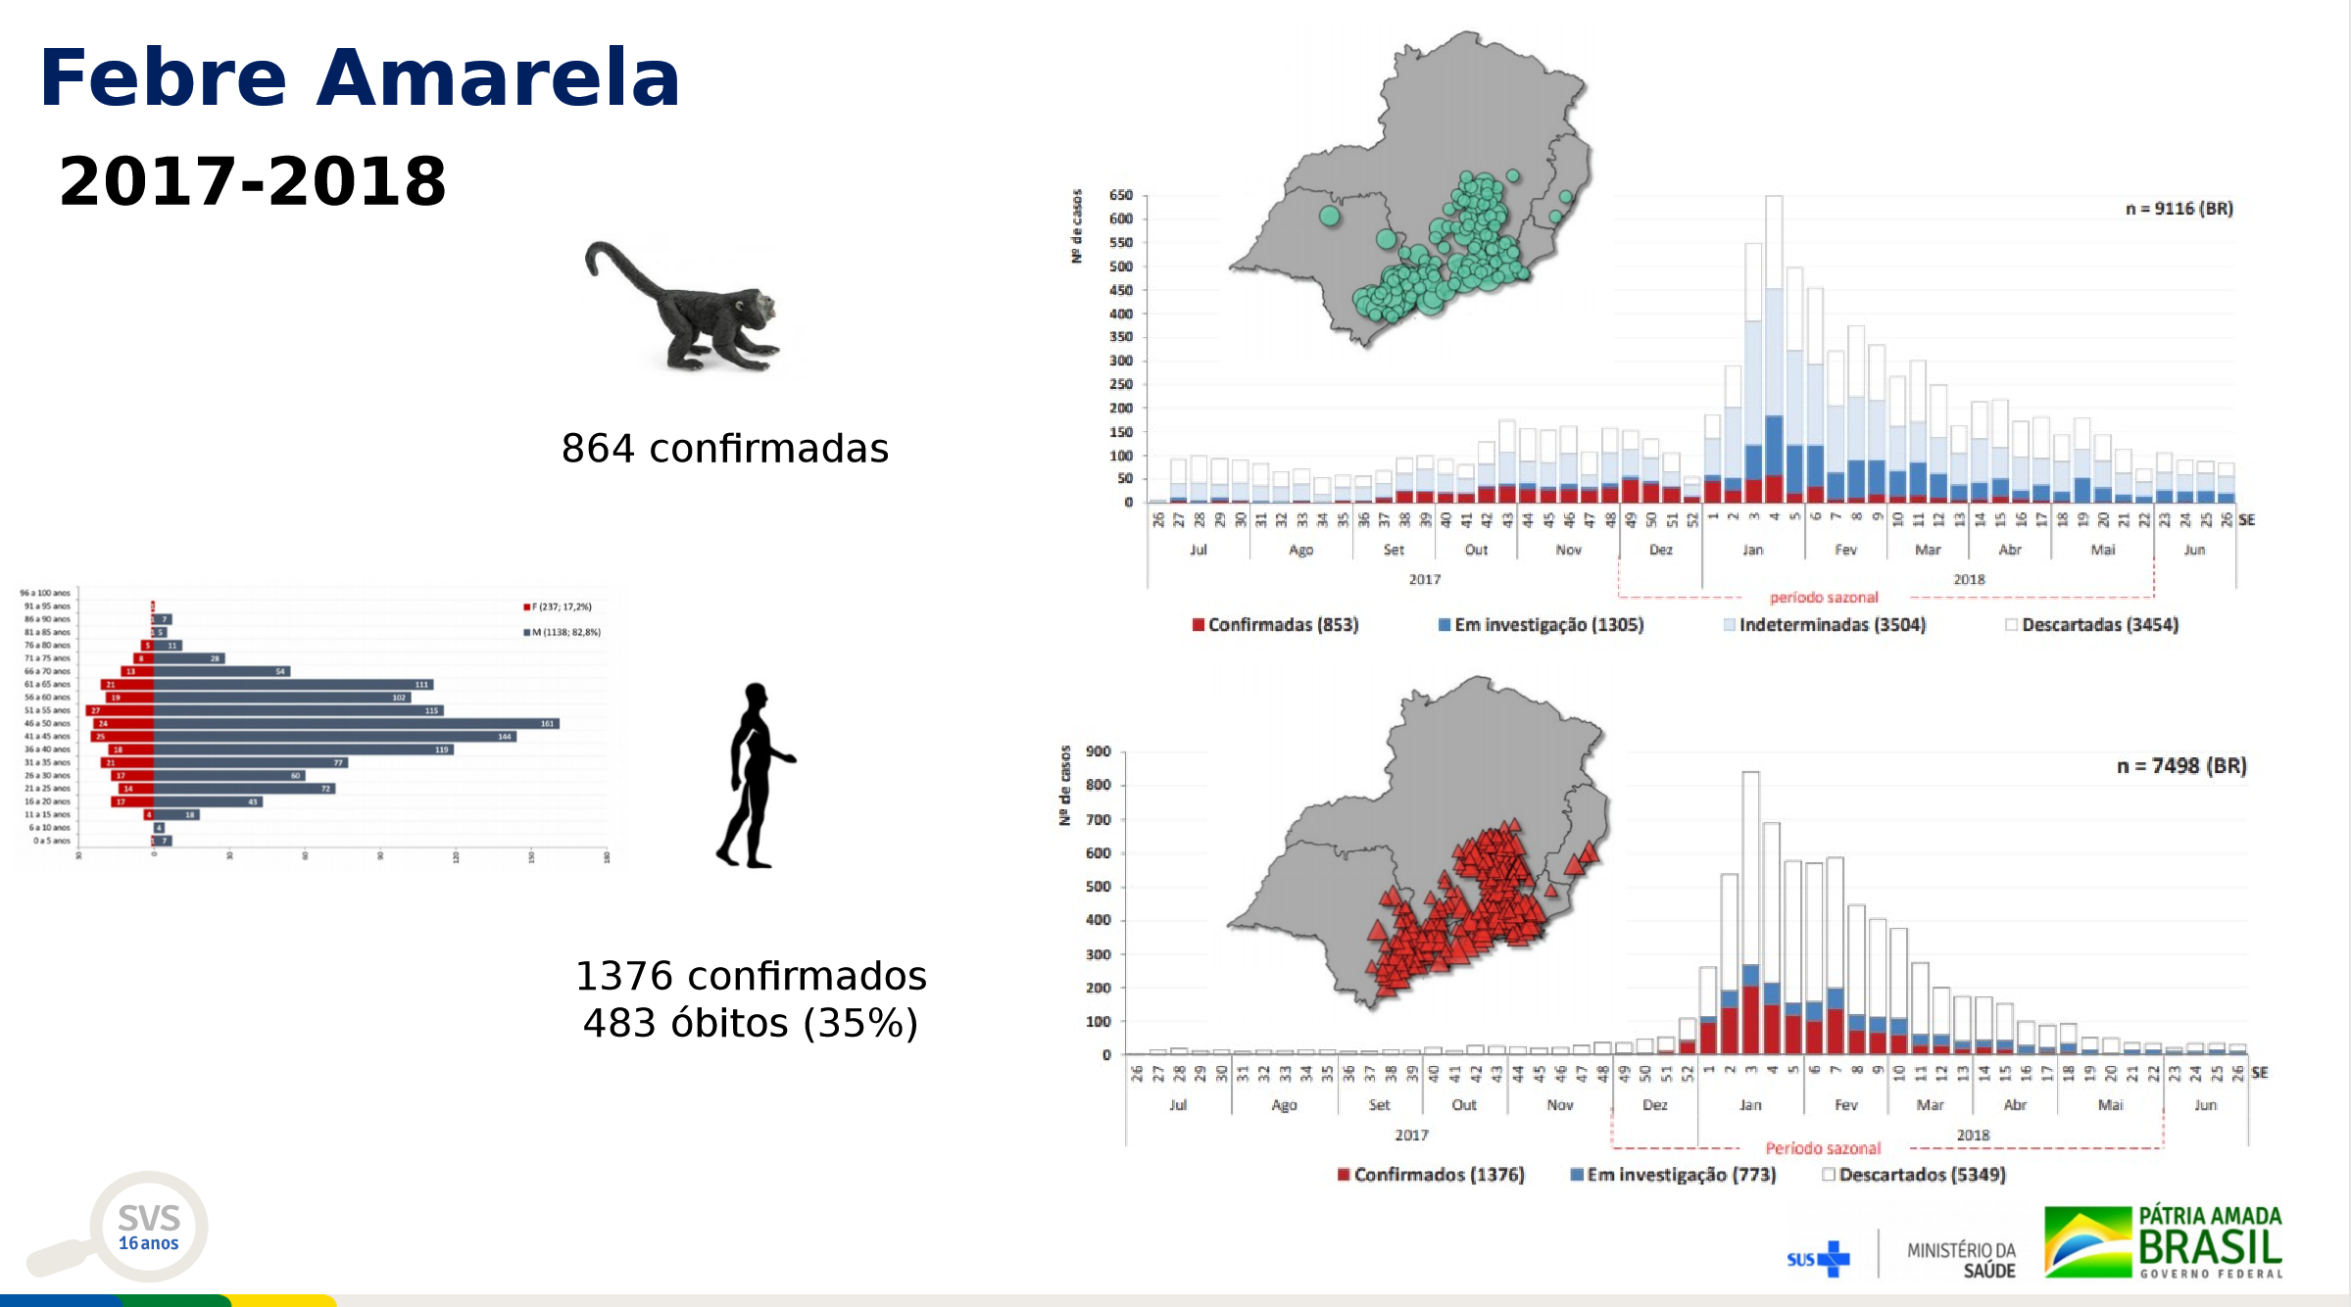
Casos humanos e epizootias
COVID-19
Casos de Covid no Brasil*
13.516.838
Número de óbitos
353.950
Letalidade
2,6%
*covid.saude.gov.br em 11/04/2021

Slide 5
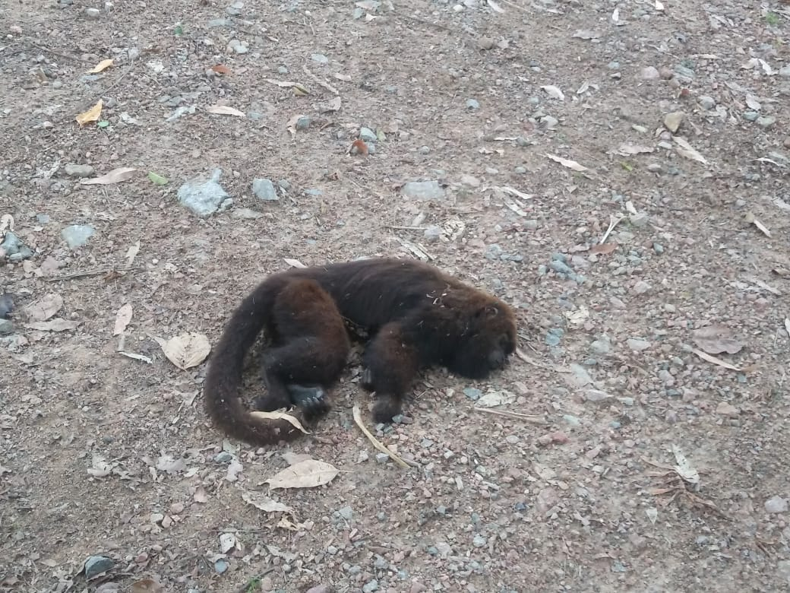
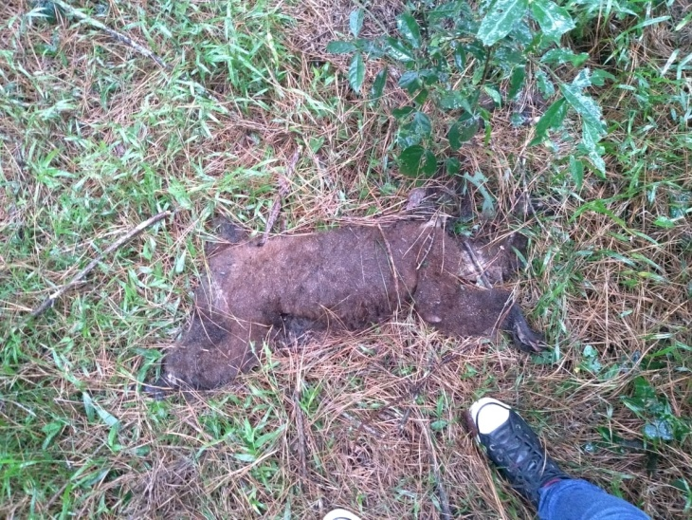
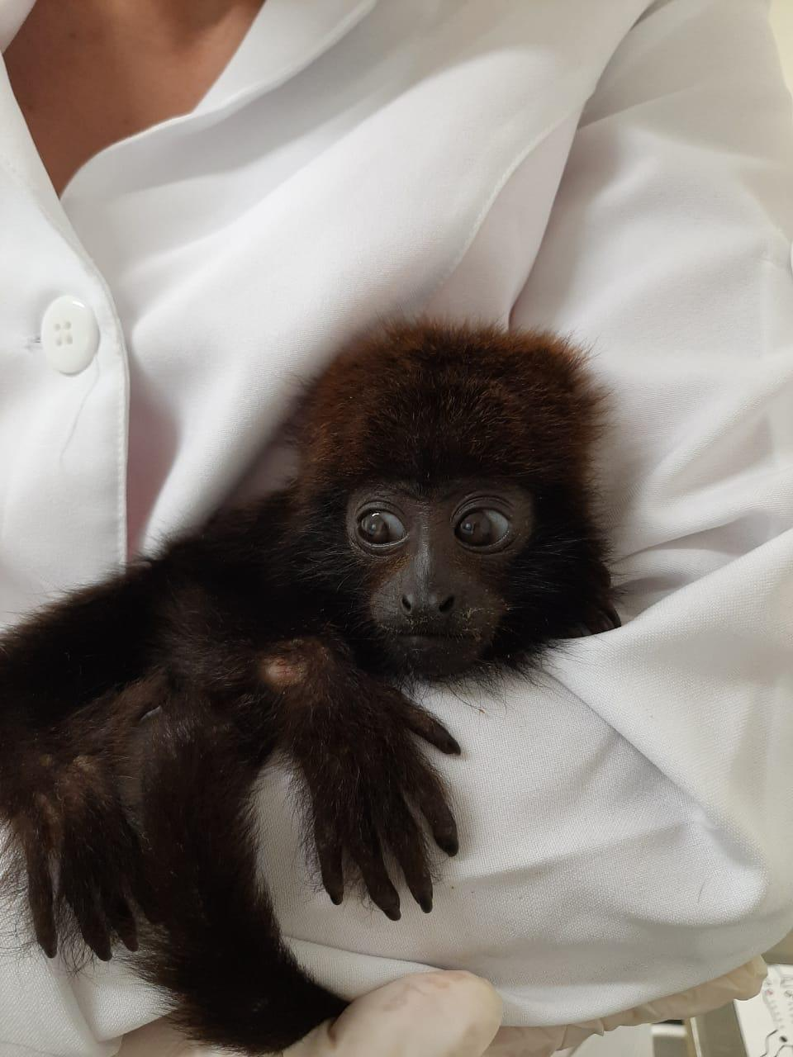
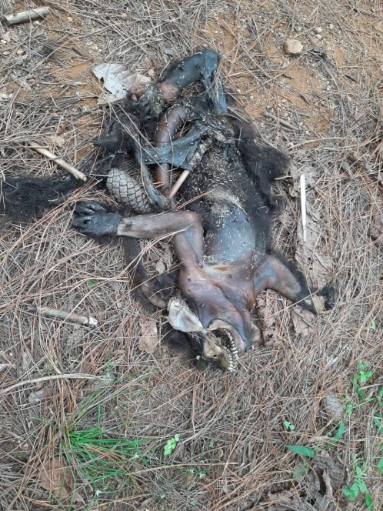
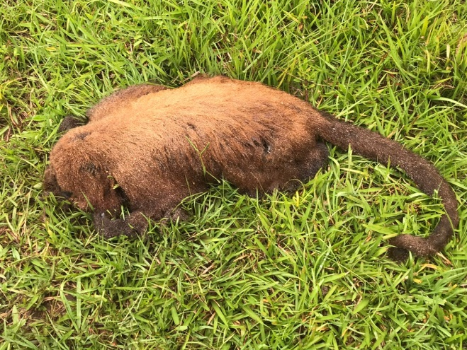
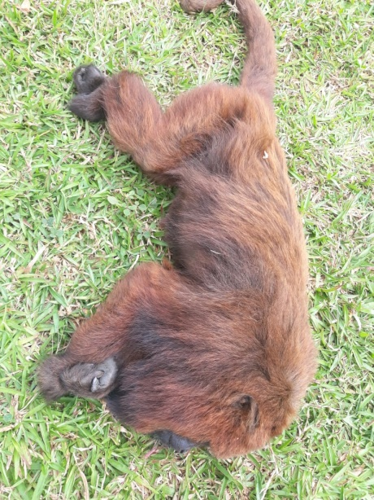
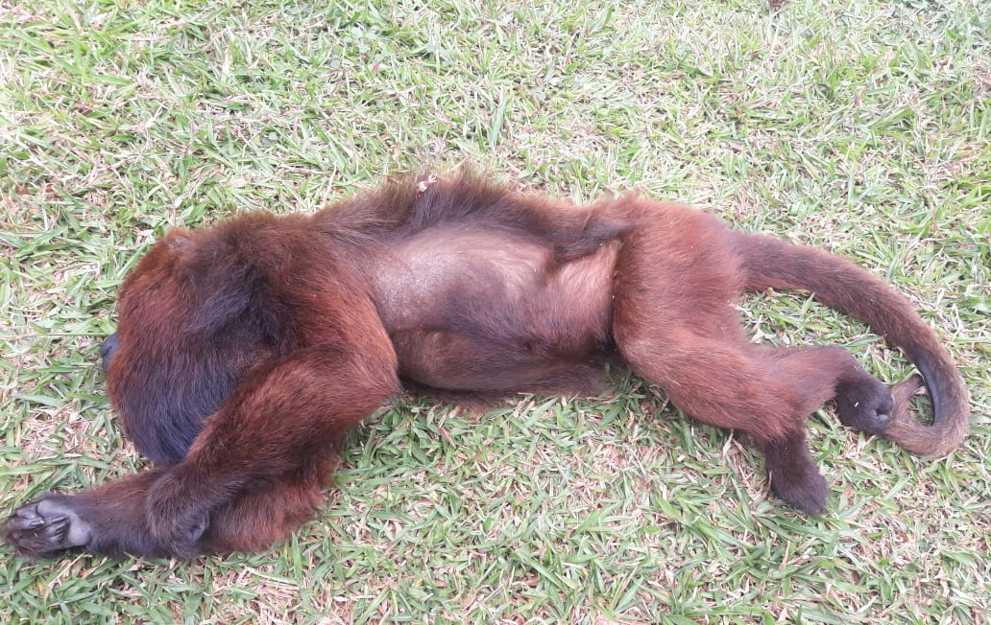
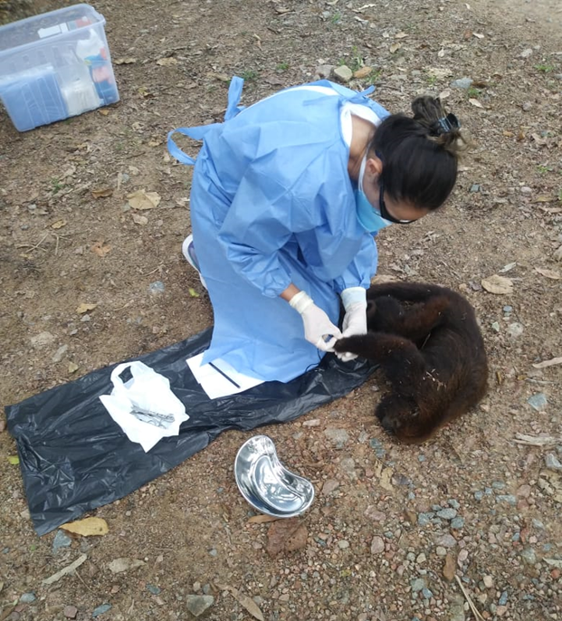
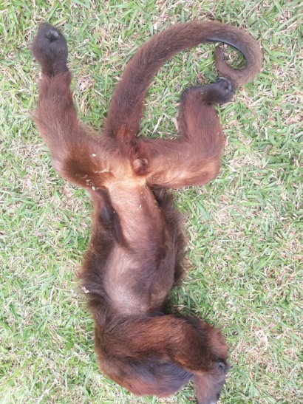
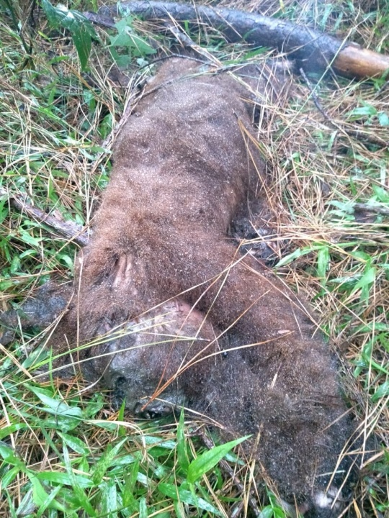
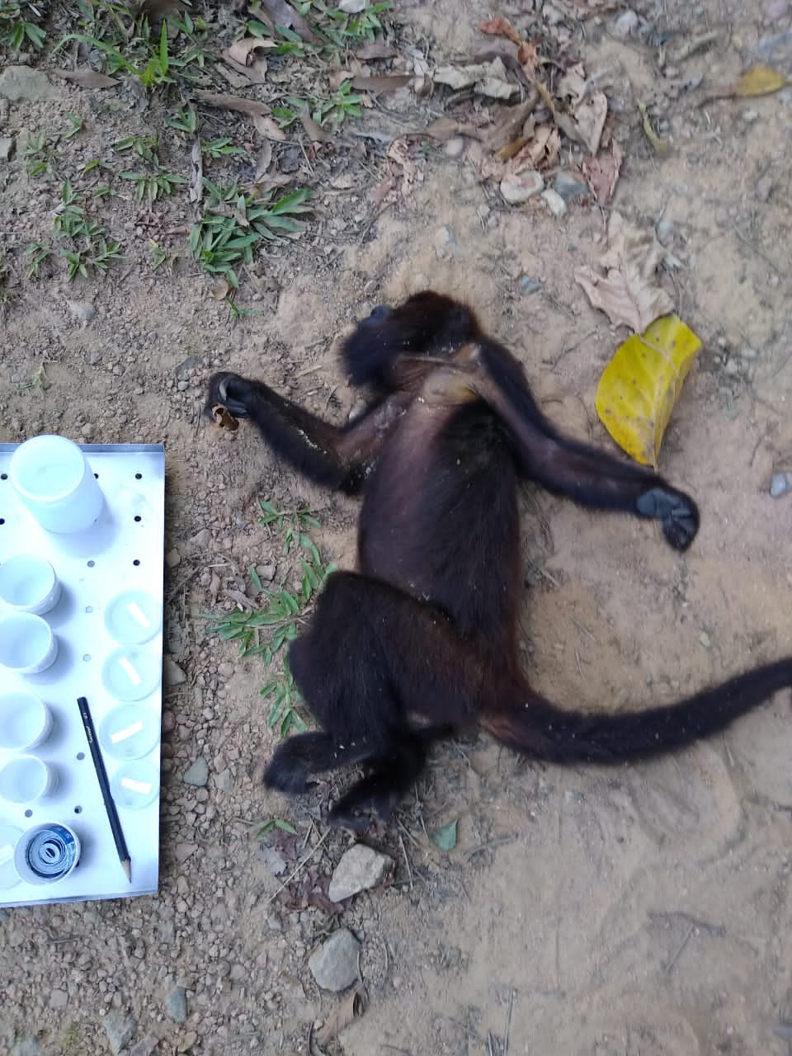
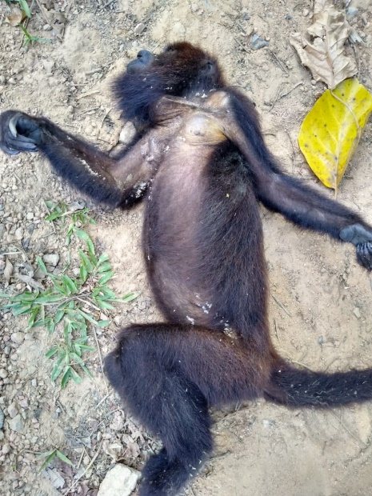
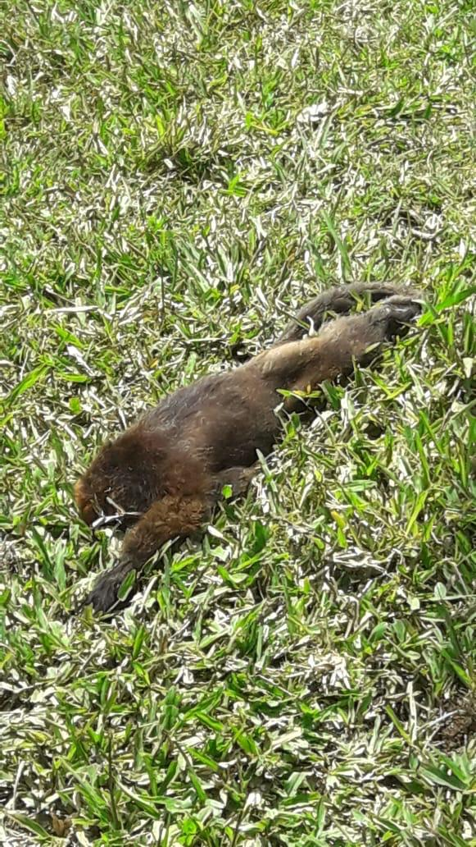
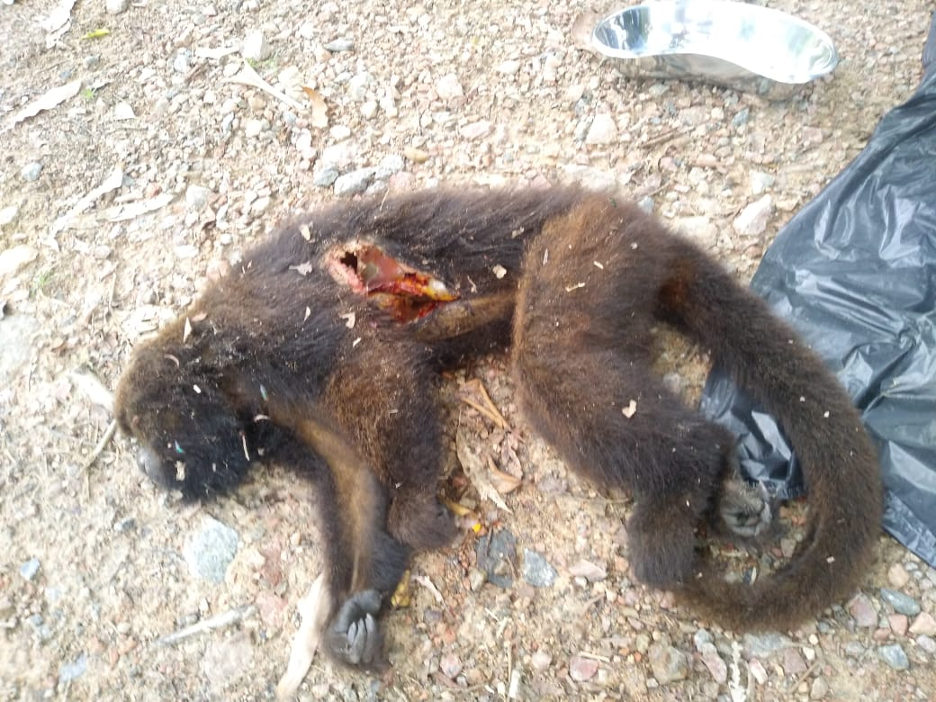
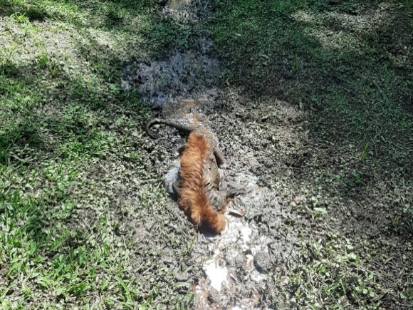
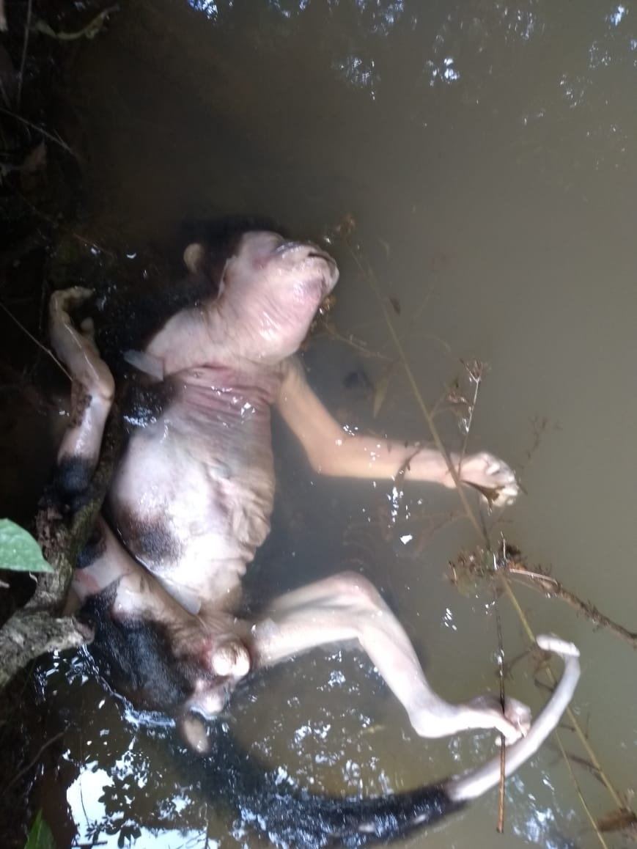
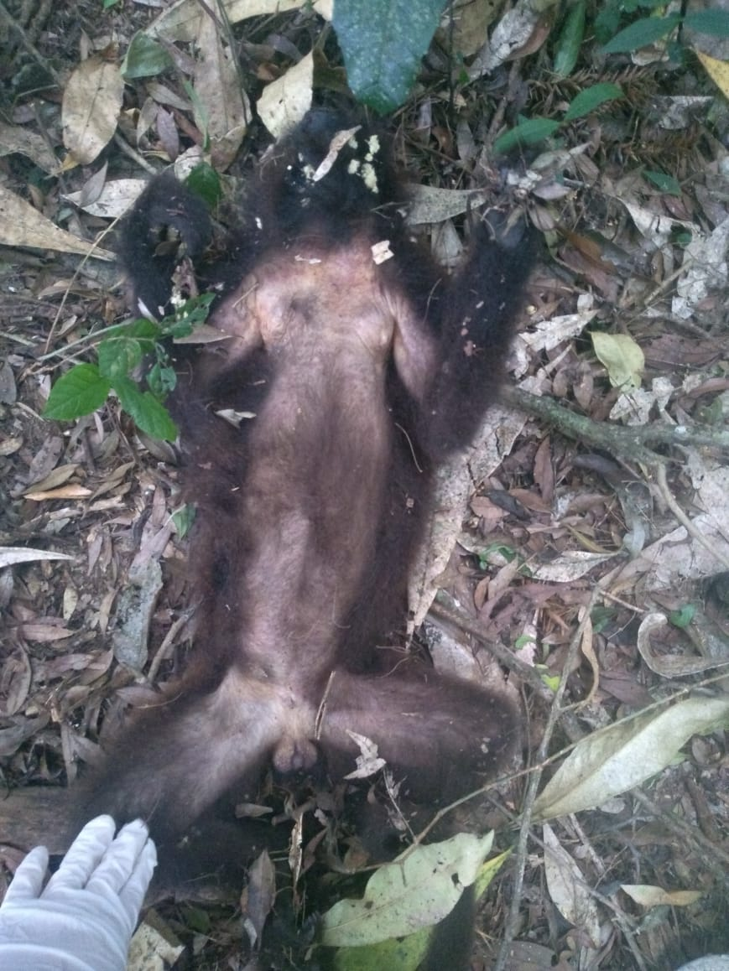
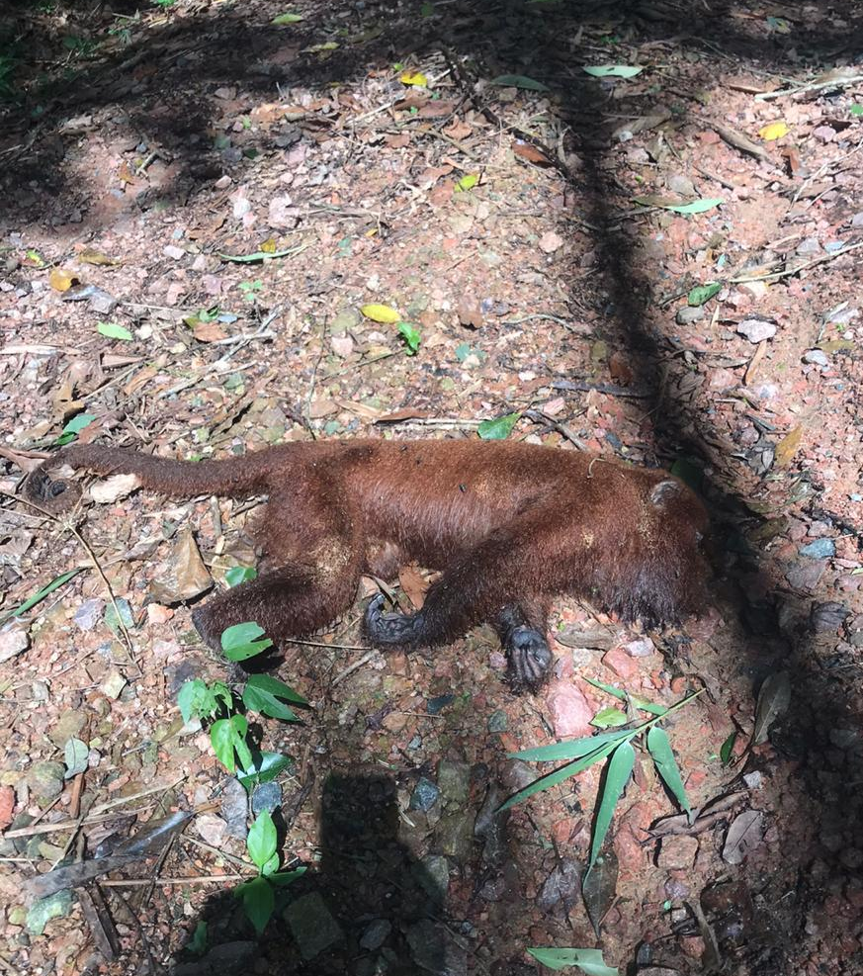
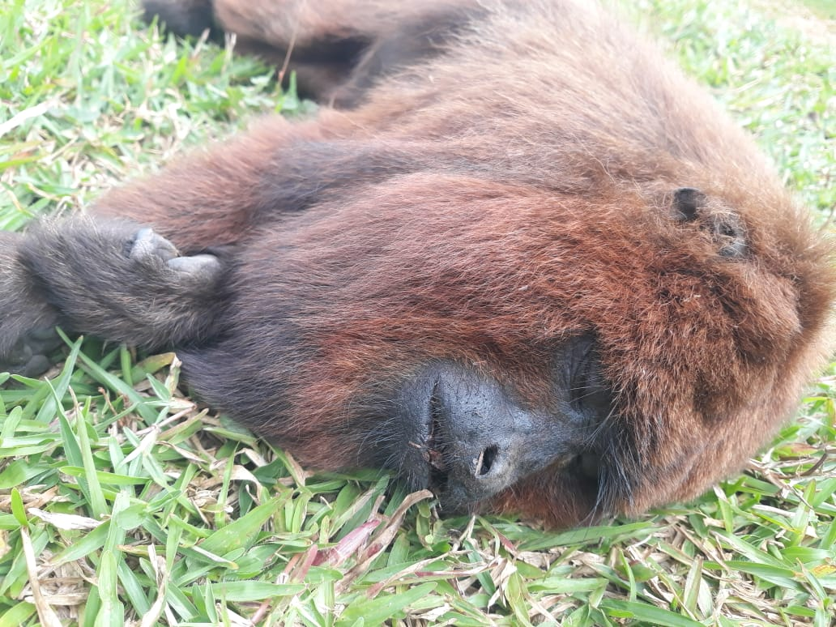
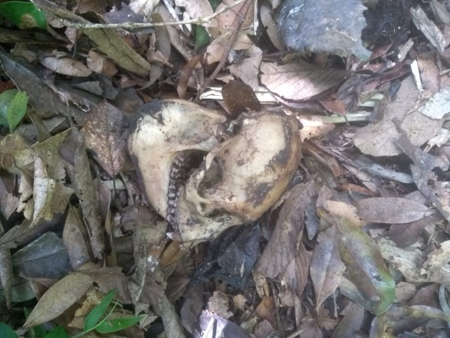
A febre amarela mata

Slide 6
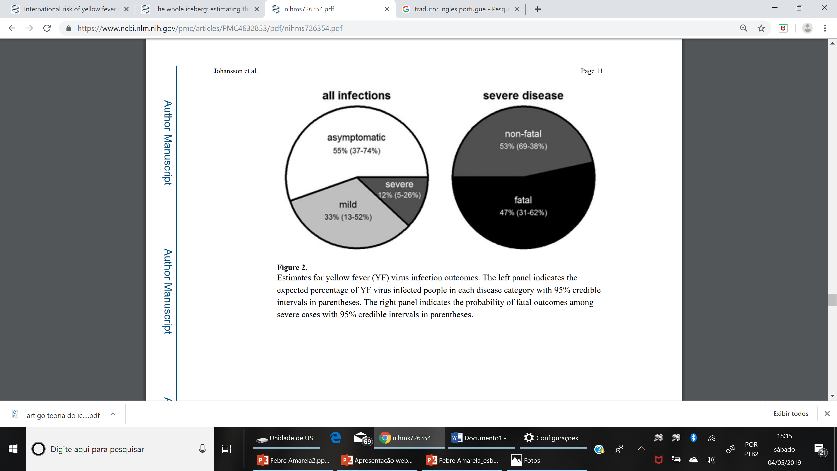
Para os seres humanos a epidemia é invisível
fatal
Todas as manifestações
Doença grave
Leve
não fatal
assintomática
Leve
Leve
Leve
Leve
assintomática
assintomática
Leve
grave
assintomática
assintomática
Leve
Leve
assintomática
assintomática
assintomática
fatal
leve/moderada
assintomática
grave
assintomática
assintomática
assintomática
assintomática
assintomática
Para cada morte observada
existem pelo menos outros 21 casos
.
Trans R Soc Trop Med Hyg. 2014 Aug;108(8):482-7
Johansson et al.

Slide 7
Casos humanos de febre amarela em SC

Slide 8
A febre amarela é uma doença sistêmica

Slide 9
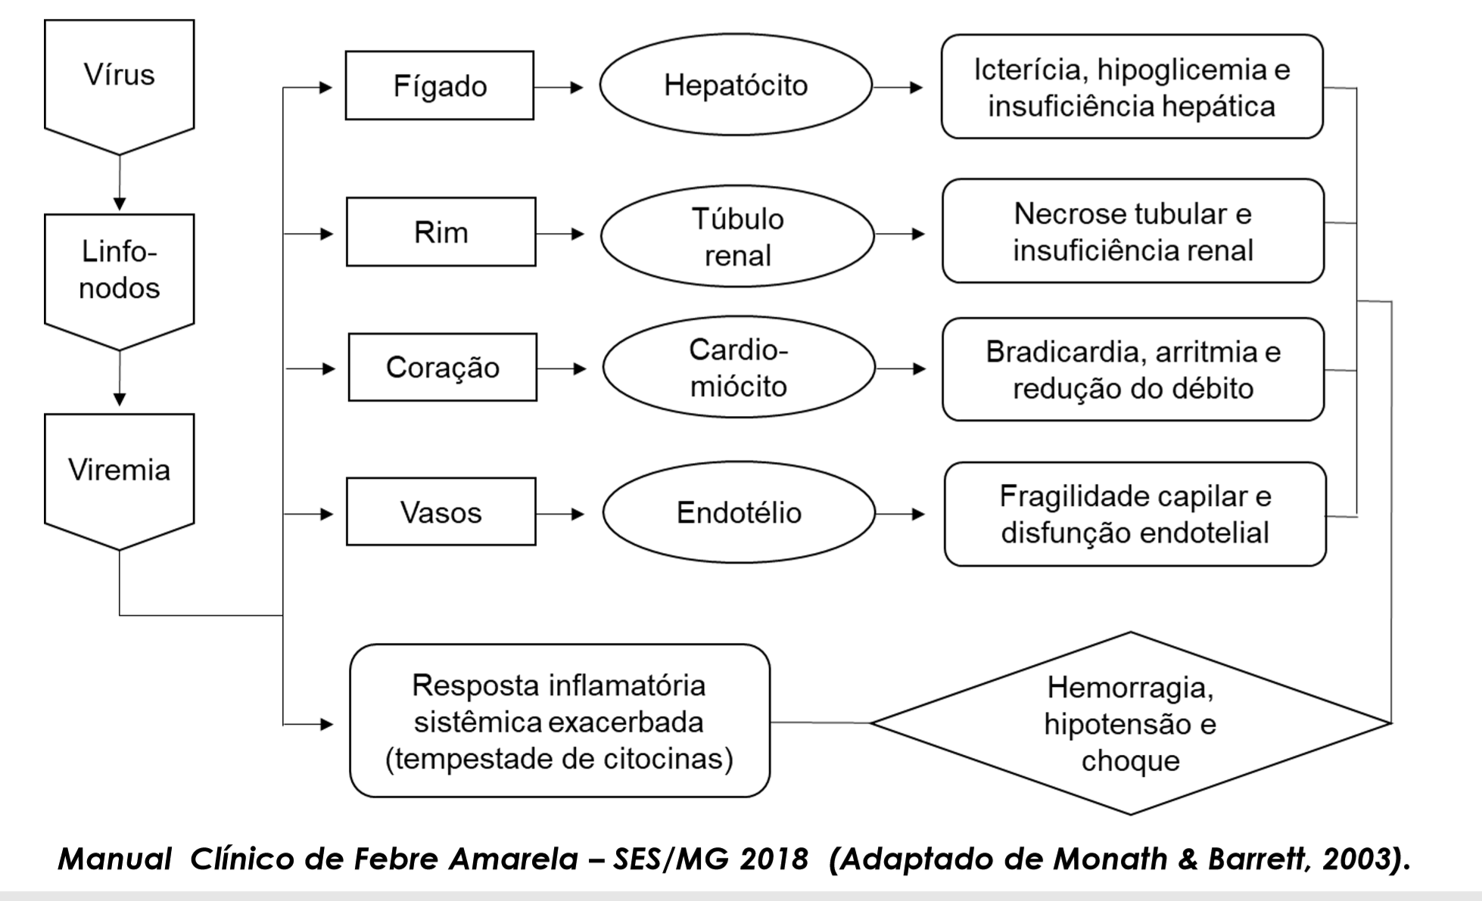
Fisiopatogenia

Slide 10
Fases da doença humana
EXPOSIÇÃO
Quadro febril agudo
Remissão dos sintomas
Piora clínica
ÓBITO/
Convalescença
Período de incubação
3 a 6 dias(10 a 15)
Período sintomático
2 a 3 dias(2 a 5)
6 a 48h
Período “toxêmico”
4 a 7 dias
1 dia antes até 10 dias do início dos sintomas

Slide 11
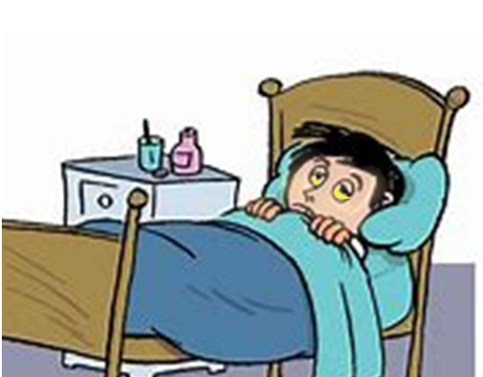

Piora clínica súbita
remissão discreta ou ausente dos sintomas
↑TGO e TGP > 5 vezes
↑Brb
↓Atividade de protrombina
Leucopenia/trombocitopenia
PCR baixa
EVOLUÇÃO DA FEBRE AMARELA
Febre alta 39°C/40°C
Bradicardia relativa
Hiperemia conjuntival
Icterícia
Cefaleia /alteração mental
Mialgia generalizada
Sensação de fraqueza / Prostração
Dor lombar
Náusea
Vômitos, hematêmese
Dor abdominal
Diarreia
Oliguria
Sangramentos – epistaxe, gengivorragia, petéquias
Febre alta 39°C/40°C
Cefaleia holocraniana
Mialgia generalizada
Sensação de fraqueza
Dor lombar
Náusea
Vômito

Slide 12
Aspectos importantes para composição do diagnóstico diferencial
Vínculo epidemiológico
Velocidade de instalação e evolução do quadro clínico
Configuração do quadro sindrômico
Alterações laboratoriais

Slide 13










DOENÇA FEBRIL AGUDA
COVID-19
FEBRE AMARELA
Febre , tosse, falta de ar,
Dor de garganta
Dor de cabeça
Diarreia
Náusea, vômito, fadiga
Febre , cefaleia, dor lombar,
Fraqueza
Dor abdominal
Náuseas e vômitos
Dia 7
Dia 5
Icterícia
Oligúria
Sonolência
Desorientação
Sangramentos
Acidose metabólica
Tosse persistente
Dispneia
SatO2
Pneumonia
↑ LDH
O2
SÍNDROME RESPIRATÓRIA
SÍNDROME ÍCTERO-HEMORRÁGICA

Slide 14
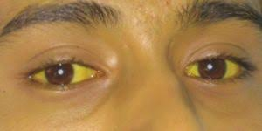
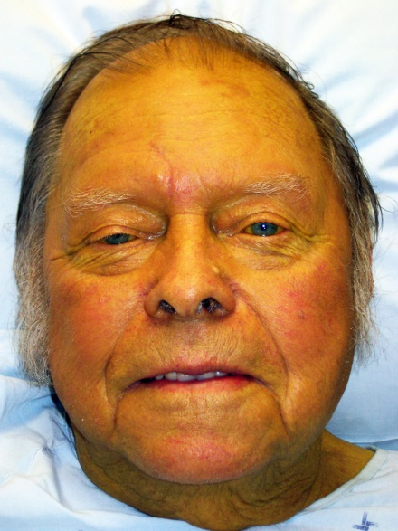
Diferença entre icterícia rubínica e icterícia comum
Icterícia comum
Icterícia rubínica

Slide 15
Etapas para abordagem dos casos suspeitos

Slide 16
Início da suspeição: verificar o vínculo epidemiológico
Residência ou atividade laborativa em área rural ou borda de mata;
Ocorrência de epizootias recentes;
Histórico vacinal;
5 de 5 pacientes residiam próximo a locais com ocorrência de epizootias.
Todos não vacinados exceto um.

Slide 17
Se a suspeita clínico-epidemiológica é pertinente
Solicitar exames para triagem diagnóstica e avaliação de risco
Hemograma completo, TGO, TGP, TAP/PTT, creatinina, bilirrubinas, CPK, parcial de urina, PCR;
Colher amostra para diagnóstico específico de febre amarela;
Havendo indicação, testar para Covid;
IMPORTANTE:
O paciente deve ser mantido em observação até o resultado dos exames;
Havendo alteração laboratorial compatível com febre amarela repetir os exames em no máximo 12h e ampliar a investigação;
Atentar para o tempo de doença;

Slide 18
Procurar indícios de gravidade
Confrontar os resultados dos exames com o tempo de doença e a evolução clínica
Pelo menos duas baterias de exames são necessárias para descartar o caso;
Surgimento ou presença de icterícia, oligúria, alteração do estado mental, convulsão, sangramento, dificuldade respiratória, má perfusão periférica, Transaminases acima de 2.000 UI, Creatinina > 2,0, INR > 1,5 indicam internação imediata em UTI de referência (HNR);
Se tempo de doença entre 4 e 7 dias, risco de óbito aumenta;
IMPORTANTE:
Havendo alteração clínica ou laboratorial compatível com febre amarela grave solicitar gasometria arterial, tipagem sanguínea, provas de função renal
O paciente pode aparentar estar bem, porém pode evoluir para condição de difícil manejo. Acionar a Regulação e transferir para UTI HNR.

Slide 19
Caso não haja sinais de gravidade
Verificar se há sinais de alarme ou risco potencial de agravamento
Vômitos frequentes, diarreia, dor abdominal, Transaminases acima de 500 e abaixo de 2000, plaquetopenia acentuada (entre 50.000 e 100.000);
IMPORTANTE:
Reavaliar a cada 4h o nível de consciência (sonolência) e o débito urinário;
Se não houver condições de monitoramento clínico e laboratorial, encaminhar para unidade de Referência (HNR)

Slide 20
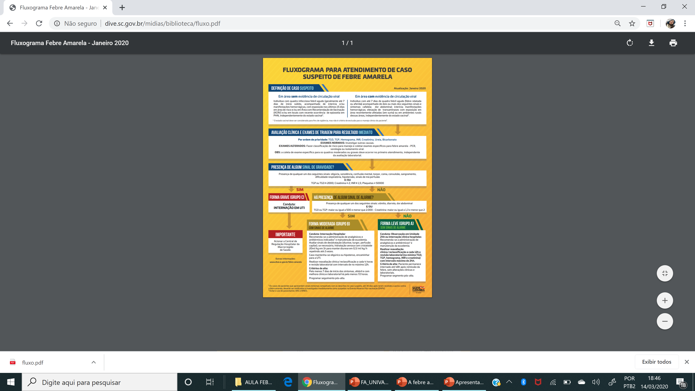
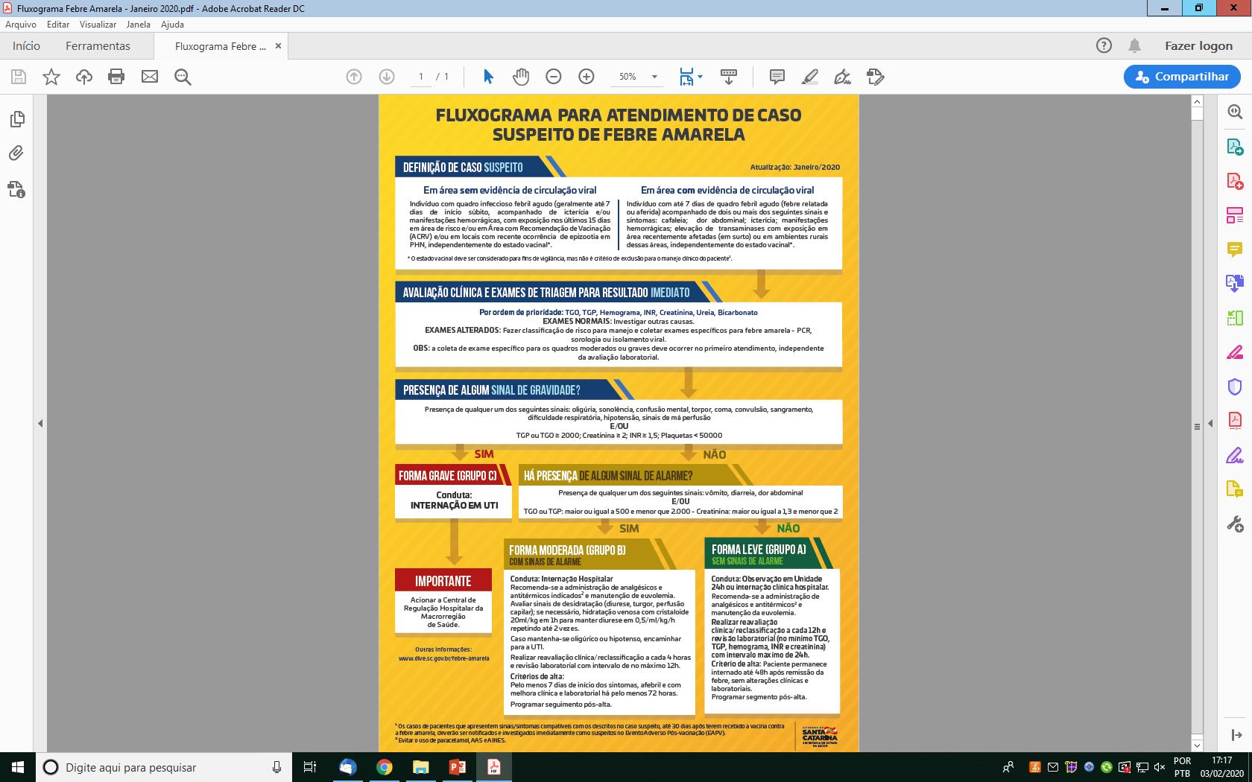
Instrumento para facilitação da abordagem
http://www.dive.sc.gov.br/midias/biblioteca/fluxo.pdf

Slide 21
Diagnóstico laboratorial específico
Isolamento viral e PCR – 10 ml de sangue até o 10º dia de doença;
Sorologia – 2 amostras pareadas em 14 dias ou amostra única após o 5ºdia de doença;
POST MORTEM
Histopatologia/imuno-histoquímica - amostras de tecido obtidas por agulha de biópsia, viscerotomia ou necropsia (fígado, rins, coração, linfonodos, baço), em até 12h. Acondicionar em formol 10% (temperatura ambiente)
PCR – amostras de tecido em frasco estéril sem conservante coletadas em até 24h; amostra de sangue por punção intracardíaca.
Sorologia - amostra de sangue obtida por punção cardíaca.

Slide 22
CASO | PROCEDÊNCIA | CONDIÇÃO VACINAL | TEMPO DE DOENÇA Até o diagnóstico | SINAIS DE ALARME OU GRAVIDADE | TEMPO DE DOENÇA ATÉ O TRATAMENTO | TEMPO DE DOENÇA Até a alta | DESFECHO
Mulher, 40 | Taió | Não vacinada | 12 dias | Dor abdominal, icterícia, confusão mental, síncope, sangramento TGO 14.678 INR 2,25 | 9 dias, manejo para encefalopatia hepática | 24 dias | alta
Homem, 62 | Águas mornas | Não vacinado | 5 dias | Dor abdominal, icterícia, oligúria, sangramento TGO 13.268 INR 2,19 | 6 dias | 12 dias | alta
Homem, 44 | Anitápolis | Vacinado* | 4 dias | icterícia, prostração, vômitos, dor abdominal, diminuição do débito urinário, | 4 dias | 11 dias | alta
Homem, 34 | Águas mornas | Não vacinado | 12 dias | Icterícia, sonolência, anúria, melena, TGO 22.000, INR 3,5, pH 7,1 – Covid + | 13 dias | 15 dias | óbito
Homem, 59 | São Bonifácio | Não vacinado | 12 dias | Icterícia, náusea, febre, crise convulsiva INR 2,89 | 13 dias | 15 dias | óbito
Homem, 28 | Jaraguá do Sul | Vacinado** | 02 dias | Icterícia, perda da consciência, agitação psicomotora, oligúria TGO 2687 INR Cr 4,9 Plaq. 32.600 | 03 dias | 12 dias | alta
*vacinado 2 dias antes do início do quadro; ** 8 dias antes do início do quadro– EAPV grave – reação viscerotrópica

Slide 23
Mulher, 40 anos, procedente de Taió-SC – Jan/2021
3º atendimento
Chega ao PS de Taió confusa, ictérica, com diminuição do nível de consciência, levada pelo SAMU após apresentar síncope, referindo dor abdominal
CONDUTA – Internada com suspeita de hepatite tóxica
Suspeitado de Febre amarela. Avaliada a transferência para o HNR
Transferência não autorizada. Encaminhada a UTI do HSI de Blumenau
CONDUTA- Manejo para insuficiência hepática. Avaliação para transplante.
Transferida para UTI Hosp Oase
Ictérica, sonolenta, dor abdominal, urinando. ECG13
CONDUTA- Manejo para encefalopatia hepática.
Início com cefaleia, febre, mal estar, prostração
1º atendimento
Surgiu dor abdominal e vômitos. Procurou PS municipal em Taió
CONDUTA – Liberada após atendimento
2º atendimento
Mal estar acentuado, dor abdominal, náusea e fraqueza.
CONDUTA- Liberada após atendimento
06/01
10/01
13/01
14/01
15/01
18/01
EXAMES LABORATORIAIS
Não realizados
EXAMES LABORATORIAIS
Não realizados
EXAMES LABORATORIAIS
Leuc. 2.330 Ht 46,3%
Plaquetas 53.000
TGO 14.678 TGP 9.997
BrbT 7,8 D 5,4 I 2,4
U 33,2 Cr 1,05
TAP 30,7 – INR 2,12
PCR 7
EXAMES LABORATORIAIS
Leuc. 3.950 Ht 39%
Plaquetas 101.000
TGO 5.990 TGP 6.240
BrbT 6,45 D 4,0 I 2,45
U 37 Cr 0,32
TAP 47,2 – INR 4,45
PCR 24
EXAMES LABORATORIAIS
Leuc. 4.570 Ht 29%
Plaquetas 92.000
TGO 3.043 TGP 2.075
BrbT 9,4 D 6,3 I 3,1 n
U 27 Cr 0,51
TAP 47,2 – INR 2,08
PCR 67
Dia 0
4ºdia de doença
7ºdia de doença
8ºdia de doença
9ºdia de doença
12ºdia de doença
(cont)

Slide 24
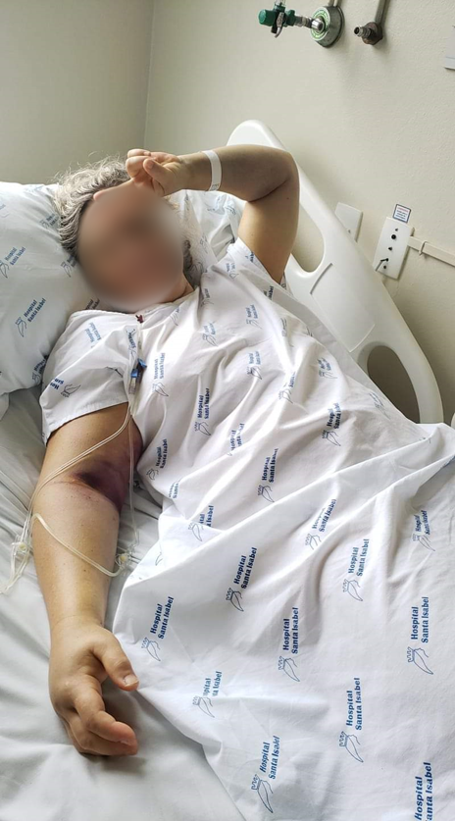
Mulher, 40 anos, procedente de Taió-SC – Jan/2021
Permanece na UTI do HSI
Sonolenta, encefalopatia hepática, sem insuficiência renal, em tratamento para infecção urinária, respirando espontaneamente, em ar ambiente.
CONFIRMADA FEBRE AMARELA – IgM reagente para FA e Dengue
Paciente evoluiu com reversão da encefalopatia hepática, sendo transferida para a enfermaria, vindo a receber alta recuperada.
Em 29/01 apresentava ainda icterícia e volumoso hematoma no MSD, com aumento de volume de todo o membro
19/01
30/01
EXAMES LABORATORIAIS
Leuc. 5.870 Ht 25%
Plaquetas 72.000
TGO 2.305 TGP 2.323
BrbT 8,66 D 5,54 I 3,12
U 23 Cr 0,27
TAP 20,7 – INR 1,69
PCR 79,2
EXAMES LABORATORIAIS
Leuc. 4.670 Ht 26,71%
Plaquetas 177.400
TGO 146 TGP 266
BrbT 14,07 D 9,16 I 4,91
U 13 Cr 0,36
TAP 94,6% – INR 1,00
PCR 11,9
13ºdia de doença
24ºdia de doença

Slide 25
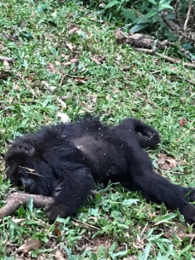
Homem, 42 anos, procedente de Anitápolis-SC – Mar/2021
VACINADO 18/03/21
Quinto dia de UTI do Hospital Nereu Ramos
Paciente foi submetido a 4 sessões de troca plasmática e hemodiálise desde a internação, com recuperação dos parâmetros hematológicos .
PCR detectável para febre amarela, vírus selvagem.
1º atendimento
Procurou Hospital São José, em Anitápolis, com icterícia, prostração, vômitos, dor abdominal, diminuição do débito urinário, sendo transferido para a UTI do HNR
Início com mialgia, febre, dor abdominal, naúsea, diarreia
Ainda na UTI do Hospital Nereu Ramos, realizando trocas plasmáticas com melhora dos parâmetros hematológicos e bioquímicos, iniciando diurese.
20/03
24/03
29/03
30/03
EXAMES LABORATORIAIS
Leuc 8.120 Ht 51,2%
Plaq 135.000 TAP 21,2 INR 1,99
TGO 4753 TGP 4078 BrbT 4,76 D 3,53 I 1,23
PCR 3
Lipase 97; Ác lático 43.
Gaso pH 7,2 Bic 9,9 SatO2 96,4 U 169 Cr 8,3 Na 130 K 6,1 GGT 314 FA 130
Dosagem de amoníaco 469
EXAMES LABORATORIAIS
Leuc. 2.660 Ht 27%
Plaquetas 71.300
TGO 276 TGP 262
BrbT 4,77 D 3,39 I 1,38
U 56 Cr 4,4
TAP 13,4” – INR 1,13
Epizootia confirmada
Anitápolis – 19/02
Dia 0
4ºdia de doença
9ºdia de doença
10ºdia de doença

Slide 26
Pontos críticos do manejo inicial que podem reduzir os desfechos fatais
Observação clínica
Internação de todos os casos
Início da plasmaferese em tempo oportuno

Slide 27
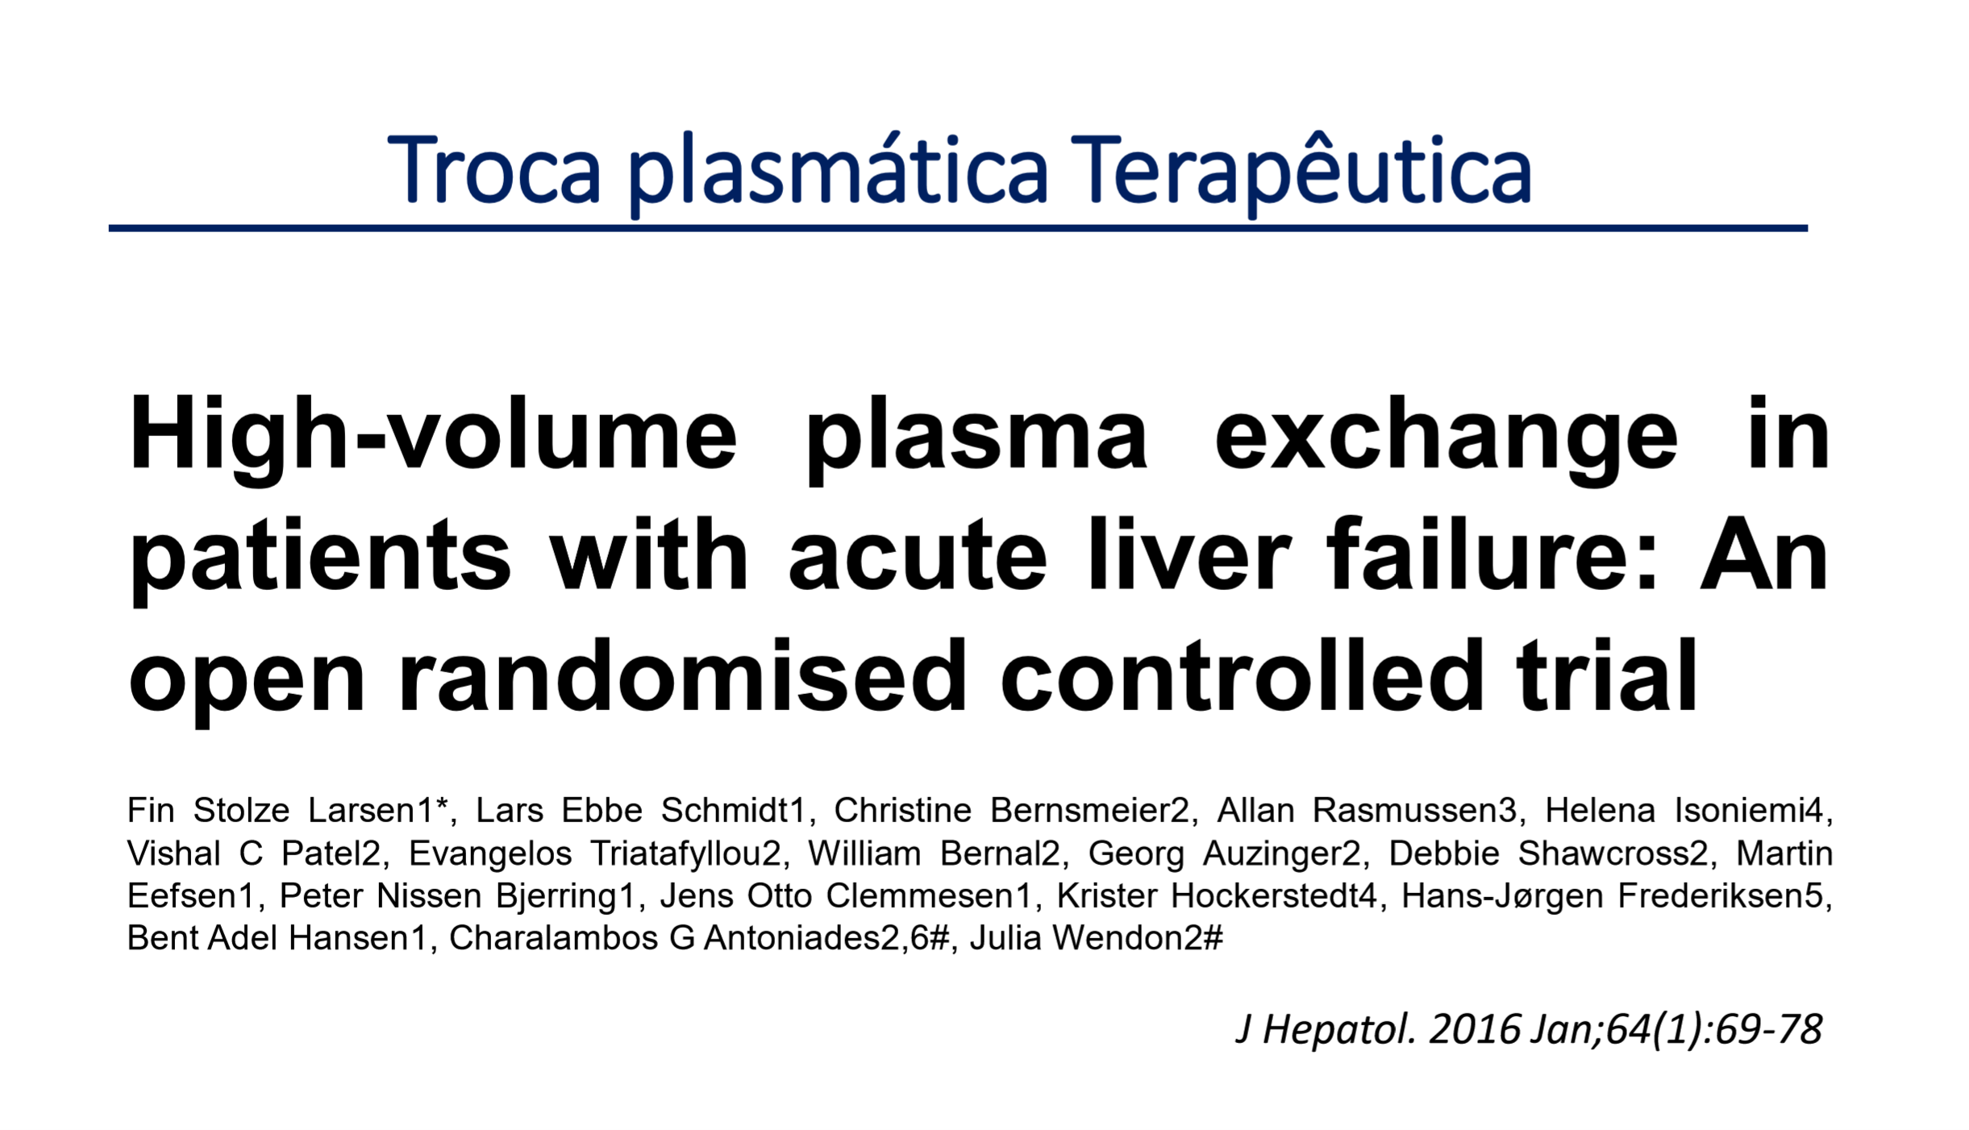
Tratamento dos casos graves
FUNDAMENTAÇÃO
REMOÇÃO DE CITOCINAS PLASMÁTICAS E MOLÉCULAS DE ADESÃO
REPOSIÇÃO DE FATORES DE COAGULAÇÃO
MODULAÇÃO DO SISTEMA IMUNE
É a opção considerada mais promissora até o momento para diminuir os óbitos por febre amarela.

Slide 28
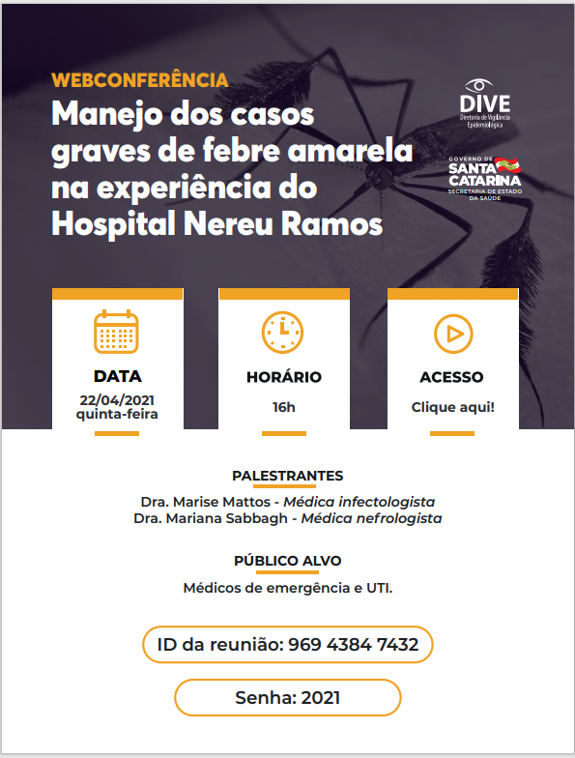

Slide 29
Quadro resumo da febre amarela

Slide 30
Quadro resumo da febre amarela

Slide 31
Conclusões e perspectivas futuras
O ciclo de transmissão silvestre do vírus da febre amarela consegue se sustentar através das matrizes urbanas com fragmentos de mata;
Quando as notícias de mortes de macacos aumentam, precisamos esperar casos humanos de febre amarela;
A identificação e tratamento oportuno dos casos graves é capaz de mudar a história natural dos óbitos;
A maioria das doenças febris agudas que compõem o diagnóstico diferencial com febre amarela é dinâmica, porém a febre amarela é a mais rápida;
A febre amarela não é história do passado, é o presente em SC;

Slide 32
Agradecimento à equipe da DIVE/GEZOO/DVRH
Ivânia Folster – Gerente da GEZOO
Renata R. Gatti, bióloga – Chefe de divisão
Aysla M. Baião, médica veterinária
Vanessa Santos, bióloga
CONTATO
dvrh@saude.sc.gov.br
marisemattos@saude.sc.gov.br

